Slide 1
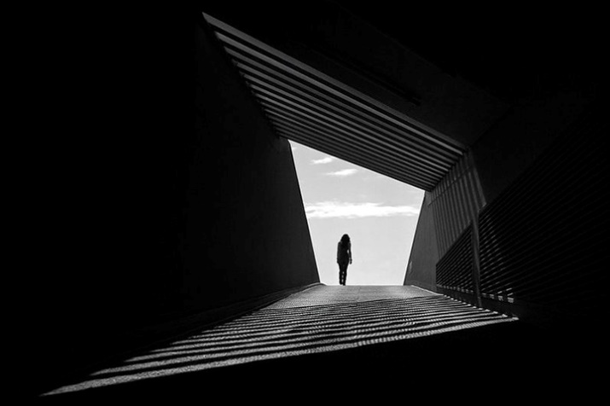

Slide 2
Portfolyo Türleri
Çanta Portfolyo
Çanta porfolyo daha çok büyük ölçülerdeki çalışmalar için tercih edilir. Bazı çalışmalar küçüldüğü zaman etkisini kaybeder. Sunum yapılacak kitle 5-10 kişiden oluşuyorsa ve sunumda elektronik gösterim düzenekleri kullanma olanağı yoksa tercih edilebilecek bir yöntemdir. Çanta portfolyo, taşınan çalışmaların güvenliğini sağlayabilmeli ve rahat taşınabilmelidir.

Slide 3
Klasör Portfolyo
Klasör portfolyolarda her dosya açılıp incelenebilen ayrı bir paket halindedir. Çalışma paspartusunun da siyah ya da gri olması tercih edilmelidir. Her çalışmanın ön baskıyla birlikte kısa bir açıklaması da yerleştirilmelidir.

Slide 4
